Slide 1
Интервью с неудачником
отзывы

Slide 2


Slide 3
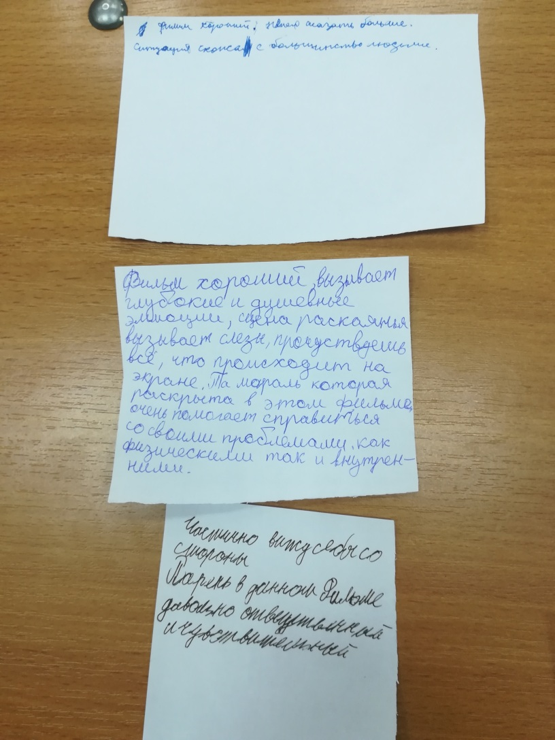

Slide 4
